Slide 1
Aplikasi Mobile Robot Angry Froggie
(Mobile)
(Kelompok 15)

Slide 2
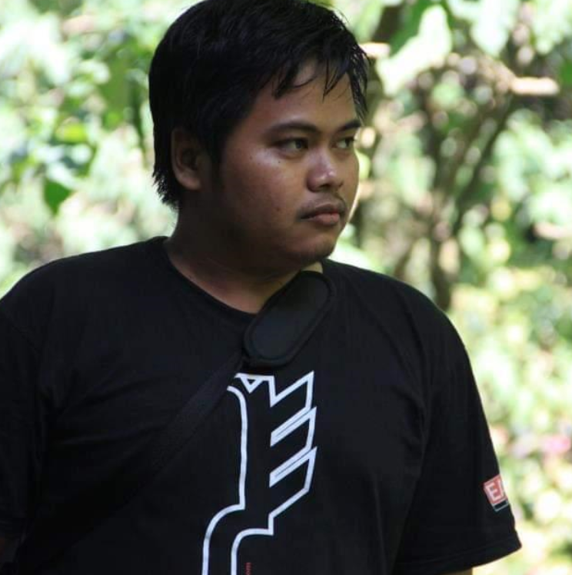
Project Manager
Muchamad Fajri Amirul Nasrullah S.ST., M.Sc
(Project Manager)

Slide 3

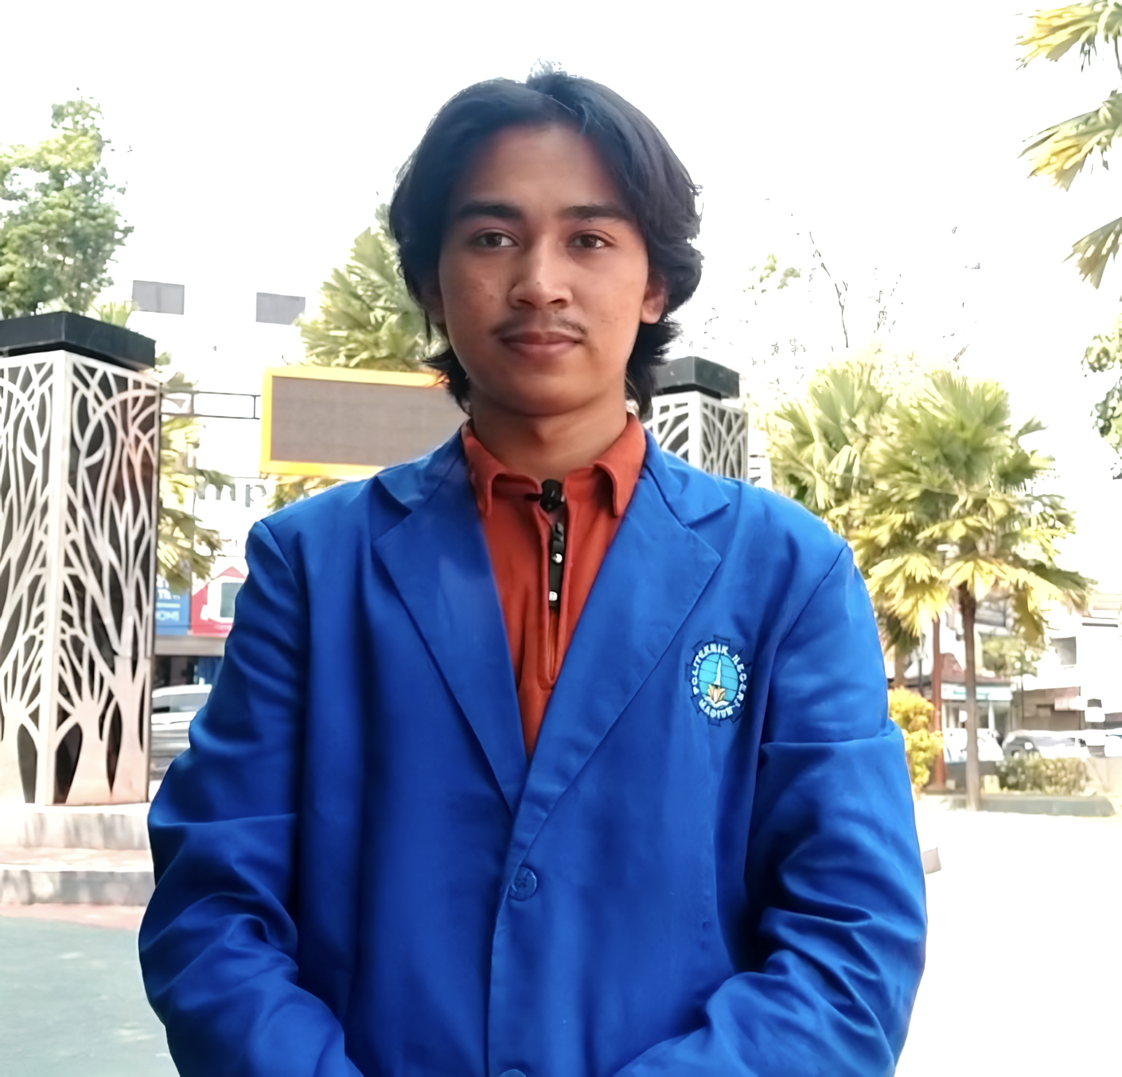
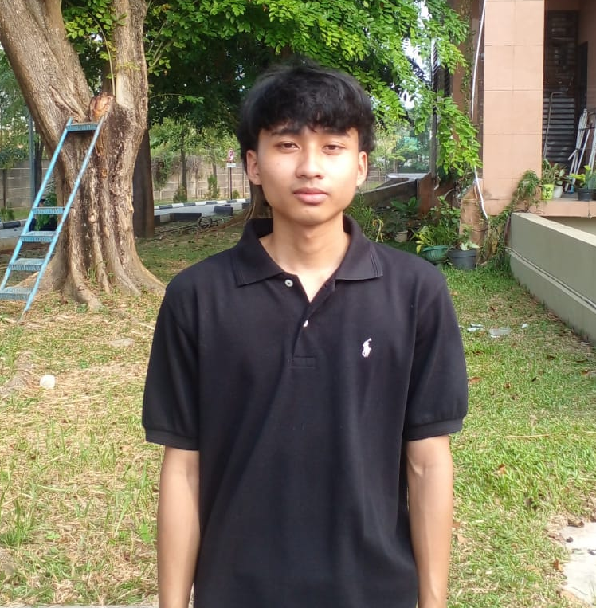


PBL IF-15 TEAM
Anggie Tsania Maharani(Ketua)
3312201020
Muhammad Rizki Bahtiar
6042301002
Muhammad Galang Munawir
3312201010
Tsabita Hasya Aulia
3312201020
Bayu Suhara
3312201008

Slide 4
01
Spesifikasi Sistem
Deskripsi Umum

Slide 5
Deskripsi Umum
Aplikasi Mobile Robot Angry Froggie merupakan Aplikasi mobile untuk mengendalikan fitur-fitur yang ada pada robot Angry Froggie. Pada robot terdapat modul WiFi ESP8266 yang dapat mengirimkan data dari robot dan juga menerima data dari smartphone. Beberapa fitur pada aplikasi mobile adalah:
Koneksi dengan hardware ESP8266
Fitur remote control untuk menggerakkan robot
Tombol fungsi sesuai dengan fungsi robot: - Mengikuti garis - Menghindari halangan - Menghasilkan suara
Menampilkan atau Monitoring data sensor: - Sensor Jarak - Sensor garis - Data Port Serial.

Slide 6
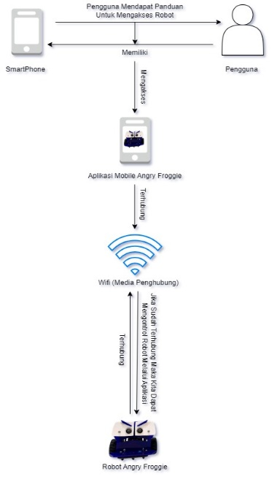
GAMBARAN UMUM SISTEM

Slide 7
02
User Stories
Functional Requirement(FR) & Non Functional Requirement(NFR)

Slide 8
Functional Requirement (FR)
Functional Requirement
[FR-A-01] Pengguna dapat memprogram serangkaian gerakan otomatis yang akan dilakukan oleh robot. [FR-A-02] Pengguna harus dapat mengaktifkan atau mematikan suara yang dihasilkan oleh robot Angry Froggie. [FR-A-03] Pengguna menerima notifikasi tentang status robot, seperti baterai lemah atau masalah koneksi. [FR-A-04] Pengguna dapat mengatur kecepatan gerakan robot sesuai dengan preferensi mereka [FR-A-05] Pengguna memiliki kemampuan untuk menghentikan robot secara darurat jika diperlukan

Slide 9
Non Functional Requirement (NFR)
Non Functional Requirement
[NFR-01] Aplikasi harus merespons perintah dari pengguna secara cepat, dengan waktu respons kurang dari 1 detik. [NFR-02] Aplikasi harus tersedia dan berjalan kapan pun diperlukan, dengan uptime minimal 99%. [NFR-03] Aplikasi harus dapat menangani pertumbuhan jumlah pengguna dan perangkat yang terhubung tanpa mengalami penurunan kinerja yang signifikan. [NFR-04] Aplikasi harus dapat berjalan pada berbagai sistem operasi mobile seperti Android. [NFR-05] Aplikasi perlu dirancang untuk memudahkan pemeliharaan dan pembaruan. [NFR-06] Aplikasi menggunakan indonesia [NFR-07] Aplikasi harus dirancang dengan mempertimbangkan aksesibilitas untuk pengguna dengan berbagai kebutuhan khusus.

Slide 10
03
Use Case Diagram

Slide 11
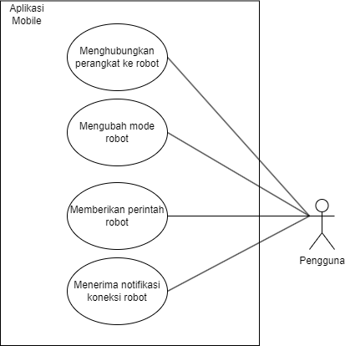
Usecase Diagram

Slide 12
04
Use Case Scenario

Slide 13
Nama use case | Menghubungkan perangkat ke robot
Deskripsi | Pengguna munghubungkan perangkat ke robot dengan melibatkan penggunaan teknologi seperti Wi-Fi untuk mengontrol dan memberi perintah pada robot.
Aktor | Pengguna
Kondisi awal | Pengguna memiliki smarthphone dengan system operasi yang kompatibel
 | Robot Angry Froggie berada dalam mode siap pakai Aplikasi Mobile yang digunakan untuk mengendalikan robot sudah terpasang di smarthphone.
Kondisi akhir | Smartphone penggunaan berhasil terhubung dengan aplikasi mobile Pengguna dapat mengendalikan robot sesuai perintah
Skenario | Pengguna membuka aplikasi mobile yang sudah terpasang di smarthphone mereka Aplikasi meminta izin akses Bluetooth atau Wi-Fi untuk menghubukan perangkat Pengguna memberikan akses Setelah berhasil terhubung,pengguna dapat melihat status perangkat dan mulai mengendalikan robot menggunakan aplikasi. Pengguna mengakhiri sesi pengendalian saat selesai menggunakan robot.
Skenario alternatif | Jika koneksi gagal saat proses inisiasi, aplikasi memberikan pesan kesalan yang jelas dan panduan untuk mencoba lagi atau mengatasi masalah koneksi. Jika Robot Angry Froggie memiliki masalah perangkat keras atau perangkat mati,pengguna akan diberi tau melalui pesan kesalahan di aplikasi dan diberikan opsi untuk menghubungi dukungan teknis.

Slide 14
Nama use case | Mengubah mode robot
Deskripsi | Pengguna ingin mengubah mode operasi Robot Angry Froggie dari mode “Line follower/Mengikuti jalur lintasan” ke mode “Mode terbang”
Aktor | Pengguna
Kondisi awal | Robot Angry Froggie berada dalam mode “Line follower” Pengguna memilih kontroler atau aplikasi mobile yang digunakan untuk memiliki mode “Mode Terbang” yang tersedia.
Kondisi akhir | Robot Angry Froggie telah berhasil beralih ke mode “Mode terbang” sesuai dengan keinginan pengguna dan menjalankan pengguna dan menjalankan perintah pengguna
Skenario | Pengguna mengambil membuka aplikasi mobile yang digunakan untuk mengendalikan robot "Angry Froggie." Di dalam aplikasi, pengguna mencari opsi "Ubah Mode." Pengguna memilih opsi "Mode Terbang." Robot "Angry Froggie" menerima perintah tersebut. Robot menghentikan operasi dalam mode "Mode Line Follower" yang sedang berlangsung dan mengkonfigurasi diri untuk memasuki mode "Mode Terbang." Robot "Angry Froggie" siap untuk melakukan berbagai tugas dalam mode terbang.
Skenario alternatif | Jika ada masalah teknis atau kegagalan saat mencoba mengubah mode (misalnya, robot tidak merespons), pengguna mungkin perlu memeriksa koneksi atau daya baterai pada robot dan mengulangi proses perubahan mode.

Slide 15
Nama use case | Memberikan perintah robot
Deskripsi | Seorang pengguna ingin memberikan perintah kepada robot "Angry Froggie" untuk bergerak maju,mundur,belok kanan,dan belok kiri.
Aktor | Pengguna Robot
Kondisi awal | Robot "Angry Froggie" berada dalam mode "Mode Line follower" yang memungkinkannya bergerak sesuai jalur lintasan. Pengguna memiliki aplikasi mobile yang digunakan untuk mengontrol robot.
Kondisi akhir | Robot Angry Froggie berhasil bergerak maju,mundur,belok kanan dan kiri sesuai dengan perintah pengguna.
Skenario | Pengguna membuka aplikasi mobile yang digunakan untuk mengendalikan robot "Angry Froggie." Di dalam aplikasi, pengguna memilih opsi "Hubungkan Robot" atau "Status Koneksi." Aplikasi mencoba untuk menghubungkan dengan robot "Angry Froggie." Jika koneksi berhasil, pengguna melihat status "Terhubung" di aplikasi. Robot "Angry Froggie" terhubung ke aplikasi mobile dengan sukses.
Skenario alternatif | Jika robot "Angry Froggie" mendeteksi hambatan di sekitarnya saat akan berjalan, robot mungkin memberikan peringatan kepada pengguna atau menghentikan perintah hingga pengguna memastikan jalur yang aman. Jika lompatan perintah gagal karena robot tidak memiliki daya yang cukup atau tidak dapat mencapai meja, pengguna mungkin perlu mengatur ulang perintah atau mengatur ulang posisi robot untuk mencoba lagi.

Slide 16
Nama use case | Menerima notifikasi koneksi robot
Deskripsi | Pengguna ingin menerima notifikasi ketika robot "Angry Froggie" terhubung atau terputus dari jaringan atau perangkat pengendali.
Aktor | Pengguna
Kondisi awal | Robot "Angry Froggie" siap untuk dihubungkan ke aplikasi mobile. Aplikasi mobile sudah terpasang dan dijalankan di perangkat pengguna.
Kondisi akhir | Pengguna menerima notifikasi Ketika robot “Angry Frogie” terhubung atau terputus dari jaringan atau perangkat pengendali.
Skenario | Pengguna membuka aplikasi mobile yang digunakan untuk mengendalikan robot "Angry Froggie." Di dalam aplikasi, pengguna memilih opsi "Hubungkan Robot" atau "Status Koneksi." Aplikasi mencoba untuk menghubungkan dengan robot "Angry Froggie." Jika koneksi berhasil, pengguna melihat status "Terhubung" di aplikasi. Robot "Angry Froggie" terhubung ke aplikasi mobile dengan sukses.
Skenario alternatif | Jika robot "Angry Froggie" tidak dapat terhubung, aplikasi memberikan notifikasi kesalahan dan meminta pengguna untuk memeriksa koneksi jaringan atau memastikan bahwa robot berada dalam jangkauan yang sesuai.

Slide 17
05
Activity Diagram & ERD

Slide 18
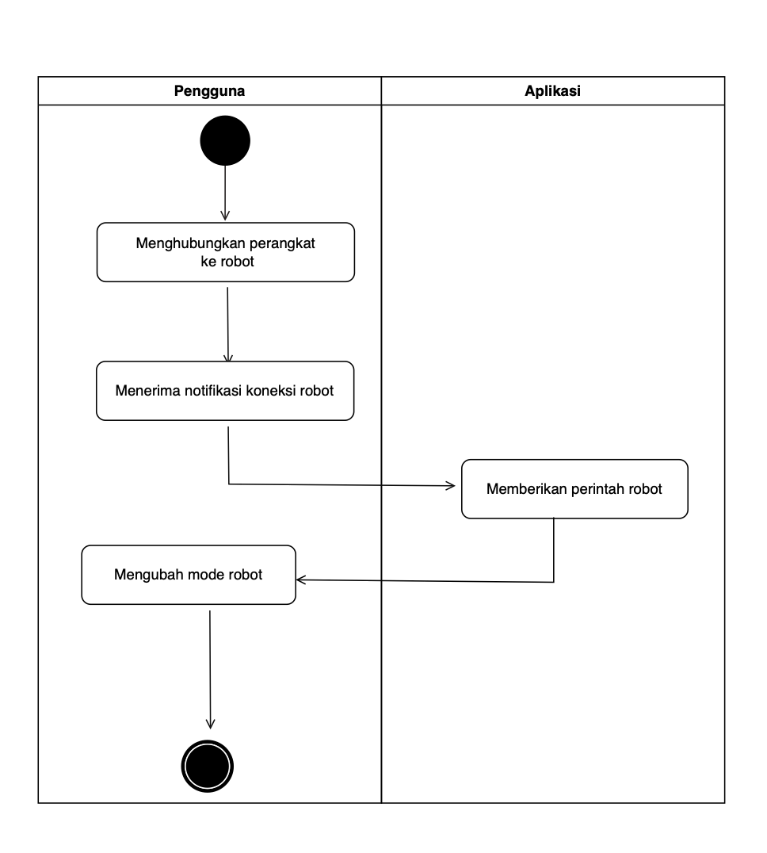
Activity Diagram

Slide 19
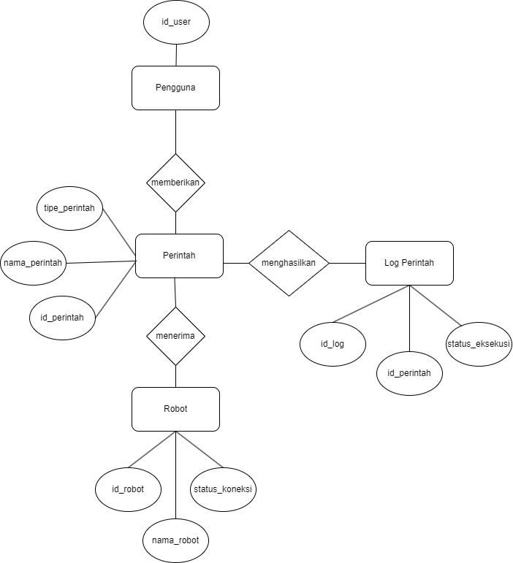
ER Diagram

Slide 20
06
Wireframe

Slide 21
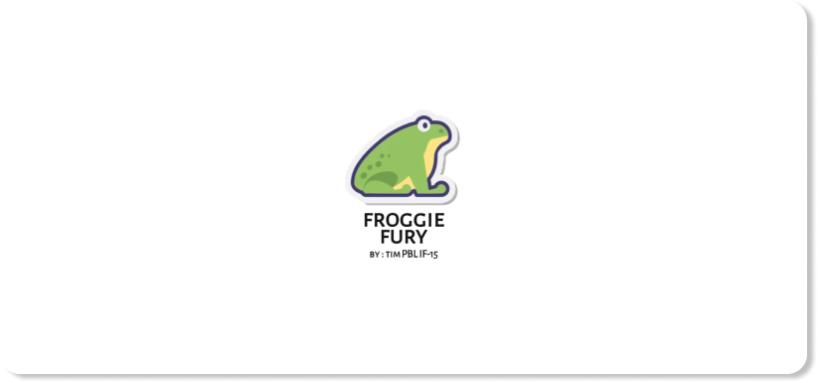
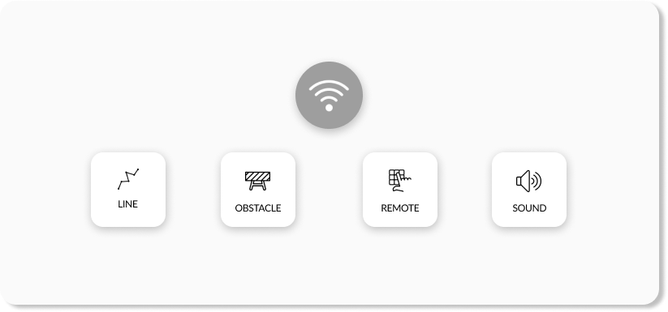

Slide 22
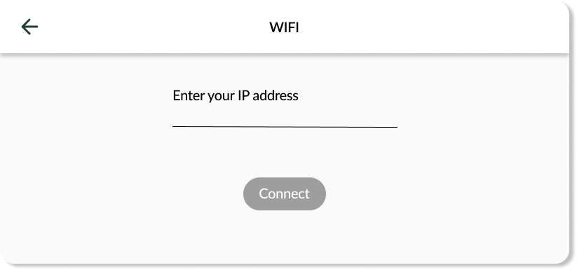
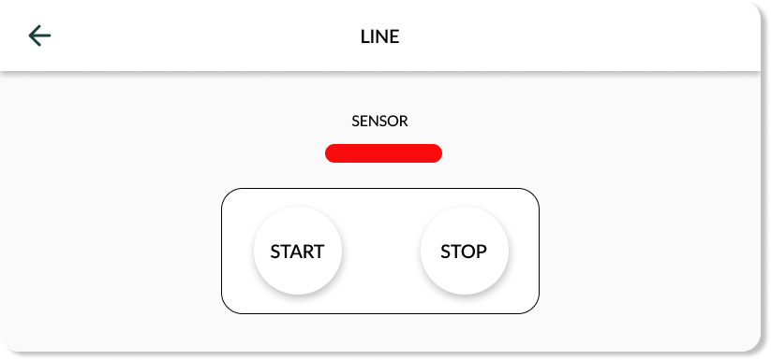

Slide 23
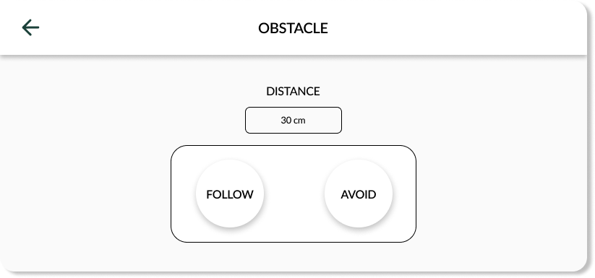
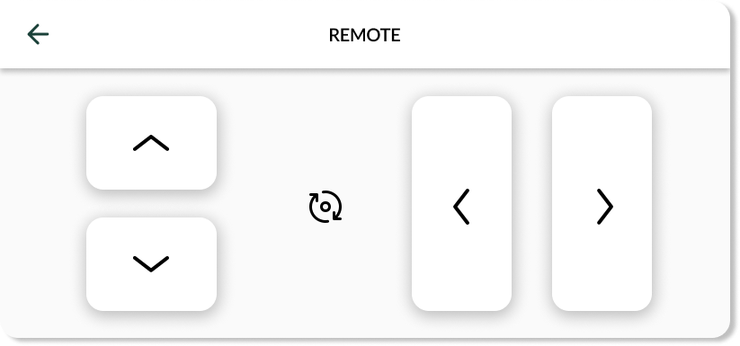

Slide 24
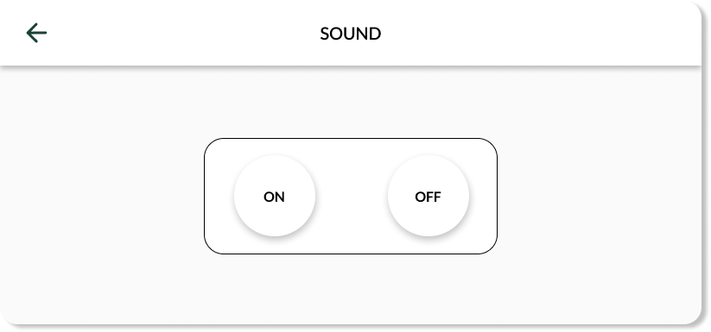

Slide 25
07
Mock Up

Slide 26
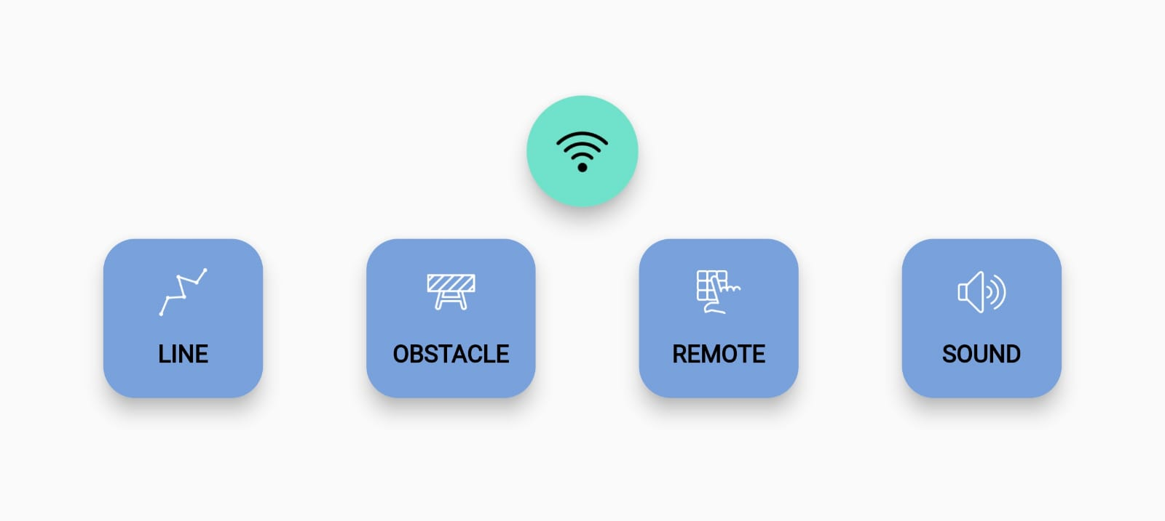
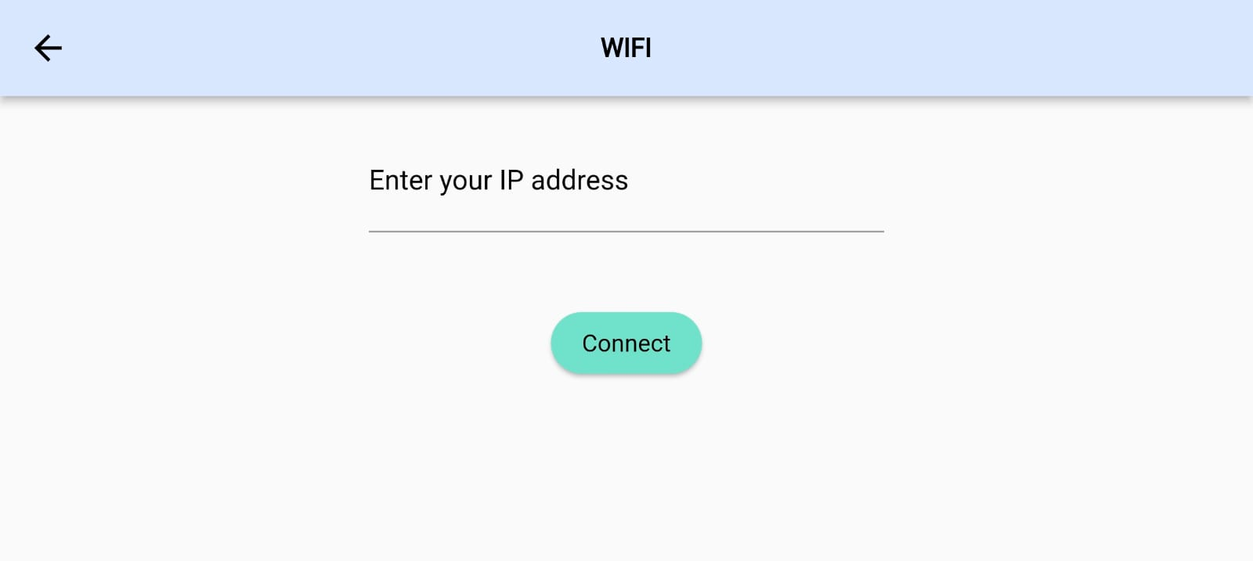
Gambar 14. Line Page
Gambar 15. Obstacle Page

Slide 27
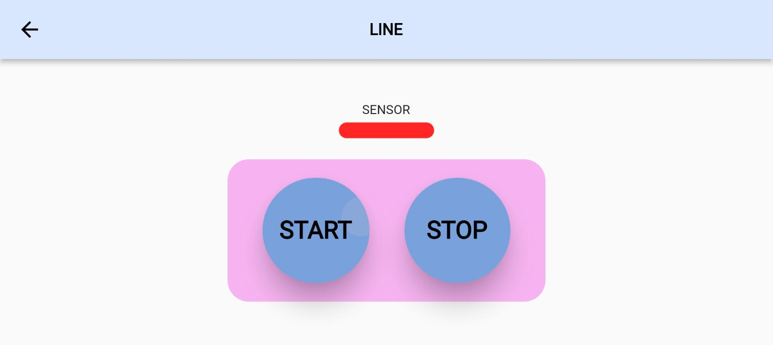
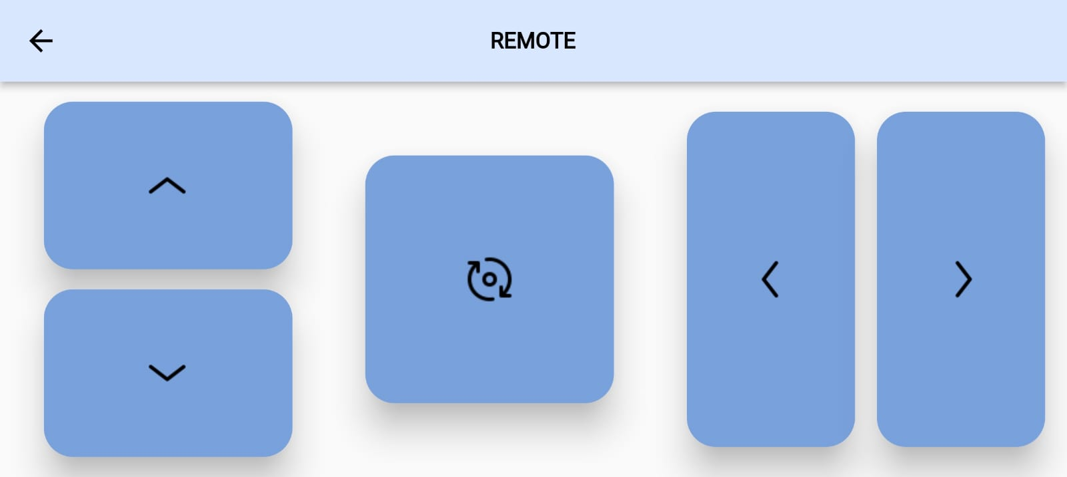

Slide 28
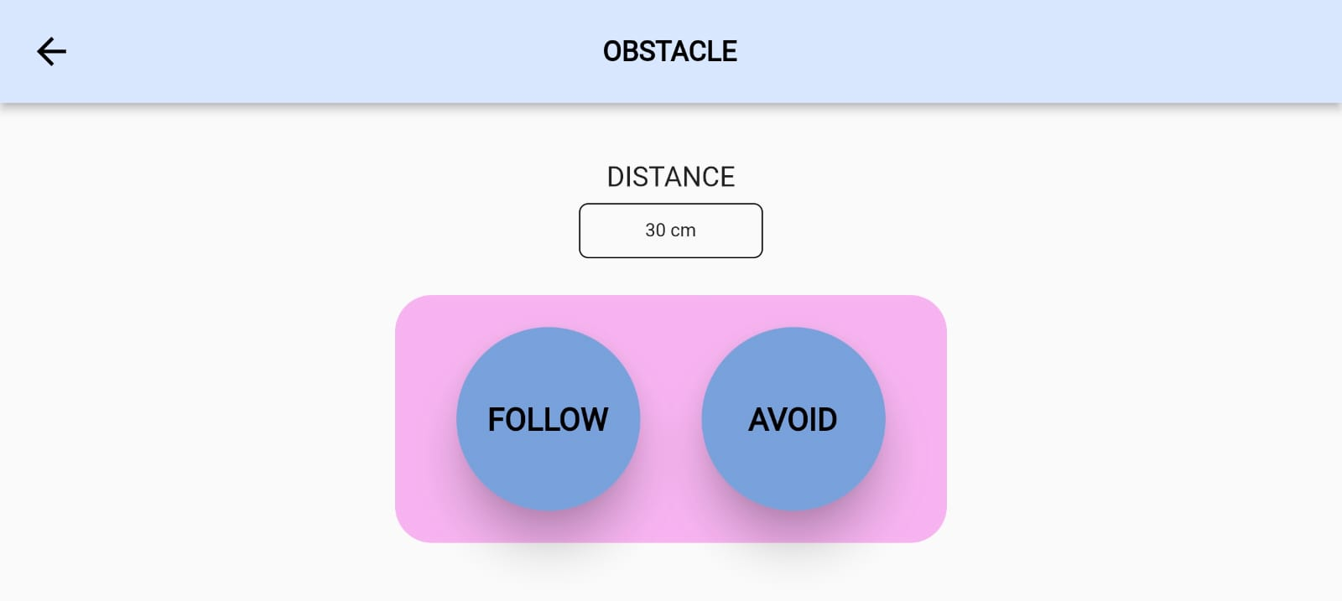
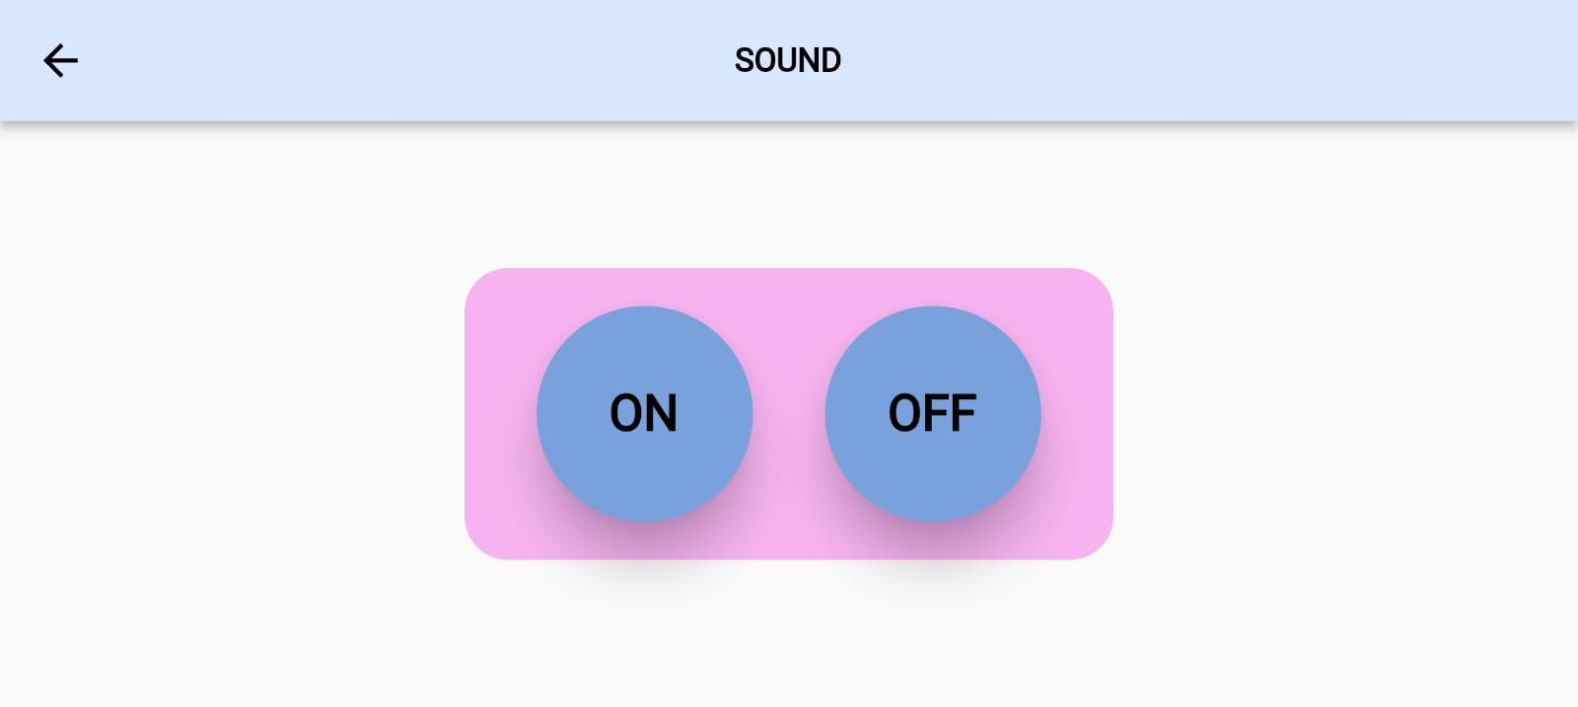

Slide 29
08
Riwayat Pengerjaan Dokumen

Slide 30
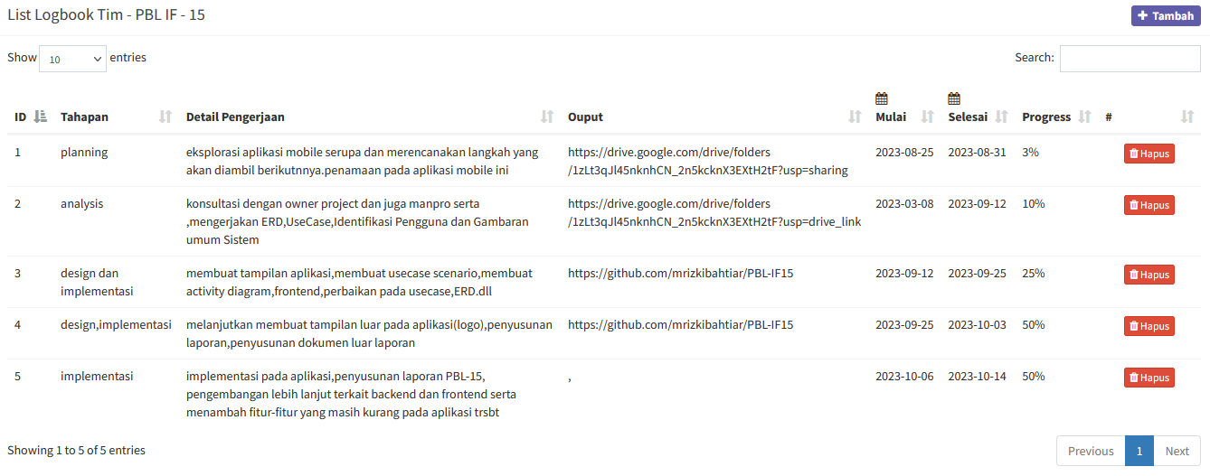
Logbook

Slide 31
09
Kontribusi Anggota

Slide 32
Muhammad Galang Munawir
Overview dan Gambaran Umum Sistem
activity diagram
Implementasi pada tampilan aplikasi(frontend,backend,desain figma)
Anggie Tsania Maharani
Overview dan Gambaran Umum Sistem
kuisioner analisis kebutuhan aplikasi
functional requirement dan non functional requirement
Implementasi pada tampilan aplikasi(frontend,backend,desain figma)
Tsabita Hasya Aulia
Muhammad Rizki Bahtiar
kuisioner analisis kebutuhan aplikasi
Use Case Scenario(keseluruhan)
Er diagram
usecase diagram
functional requirement dan non functional requirement
Implementasi pada tampilan aplikasi(frontend,backend,desain figma)
Bayu Suhara
Use Case Scenario(Rancangan)

Slide 33
Rencana Implementasi
Melanjutkan bahasa pemrograman Dart menggunakan flutter.
Perbaikan Pada Tampilan Aplikasi yang masih belum sempurna dan lanjutan pengerjaan Backend .

Slide 34
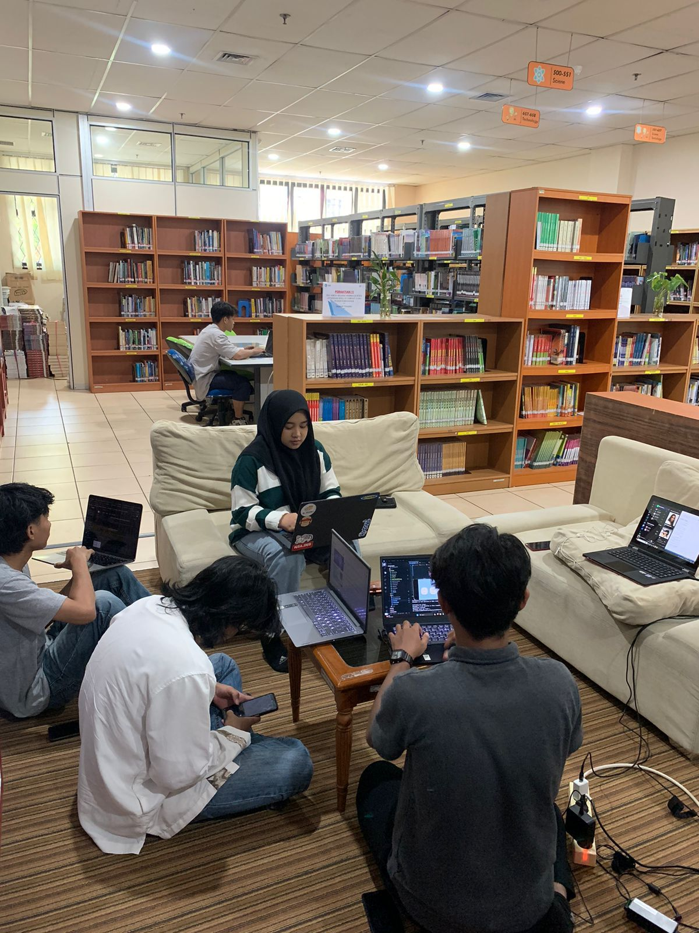
Dokumentasi

Slide 35
Terima Kasih

